Slide 1
Программа для создания таблиц ФМТ
Выполнил: Пуртов Глеб
Яндекс Лицей, 2021
Титульный лист

Slide 2
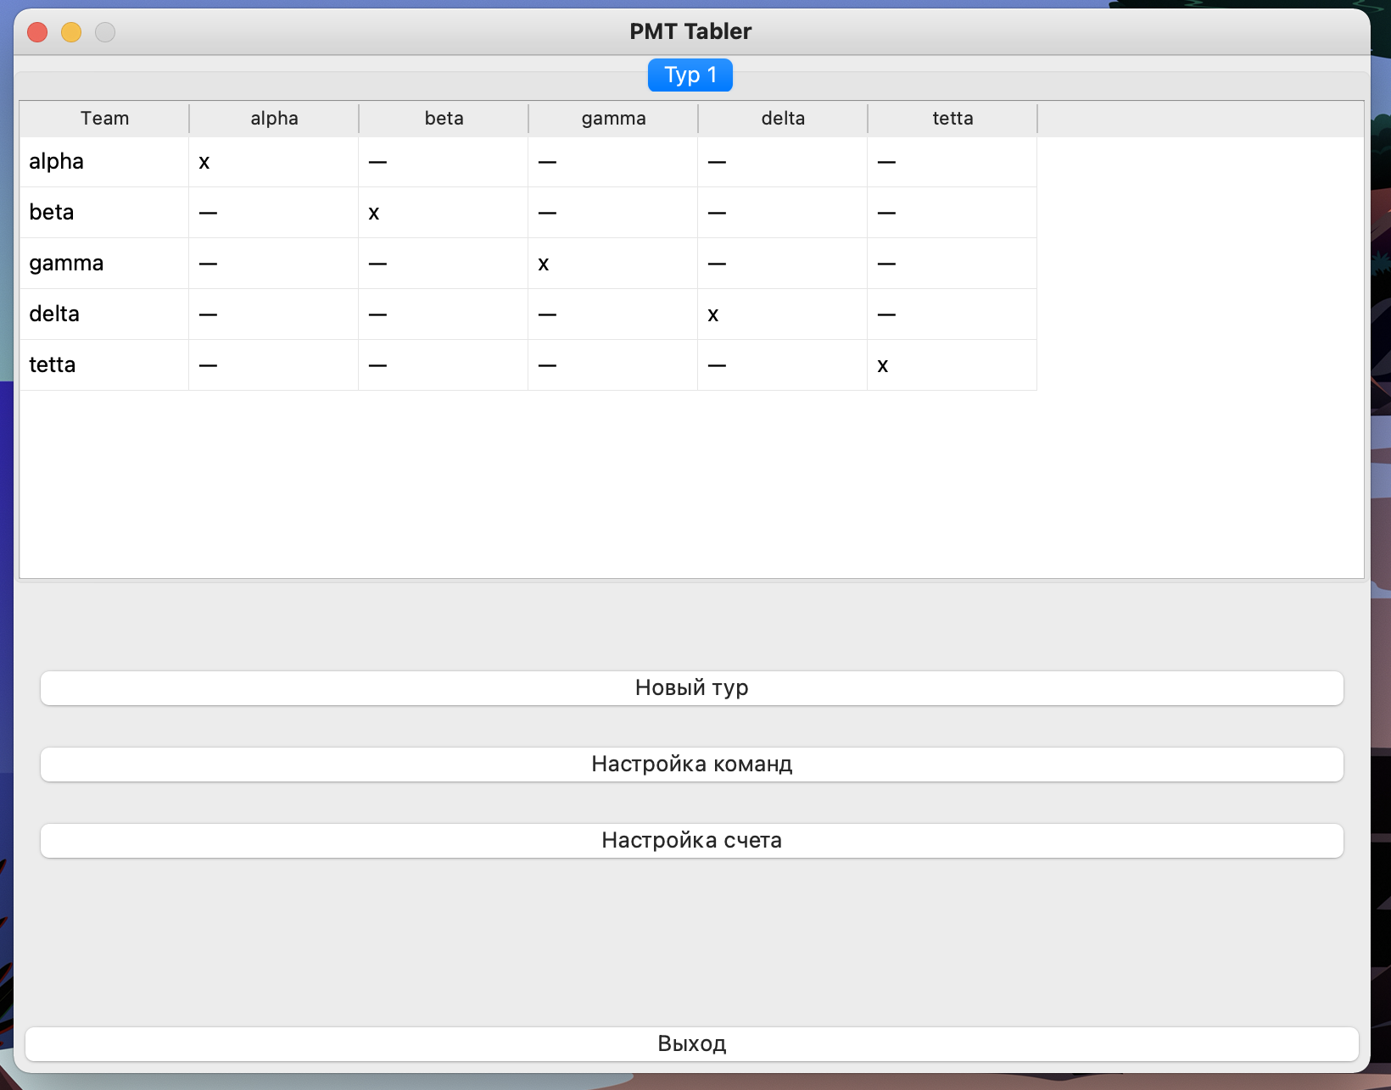
Введение
Данный проект представляет из себя программу для создания и редактирования таблиц для ФМТ.
Яндекс Лицей, 2021
Введение

Slide 3

Структура программы
main.py
sql.py
Ui_score_edit.py
Ui_team_edit.py
Яндекс Лицей, 2021
Структура программы

Slide 4
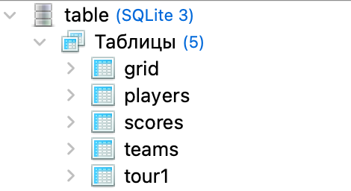
База данных
Таблицы:
grid
players
scores
teams
tour{n}
Яндекс Лицей, 2021
База данных

Slide 5
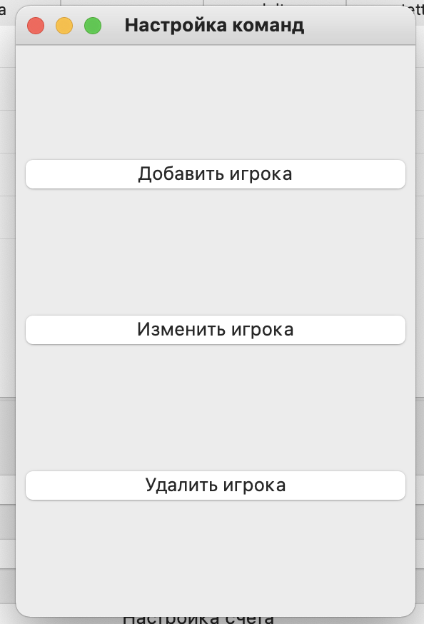
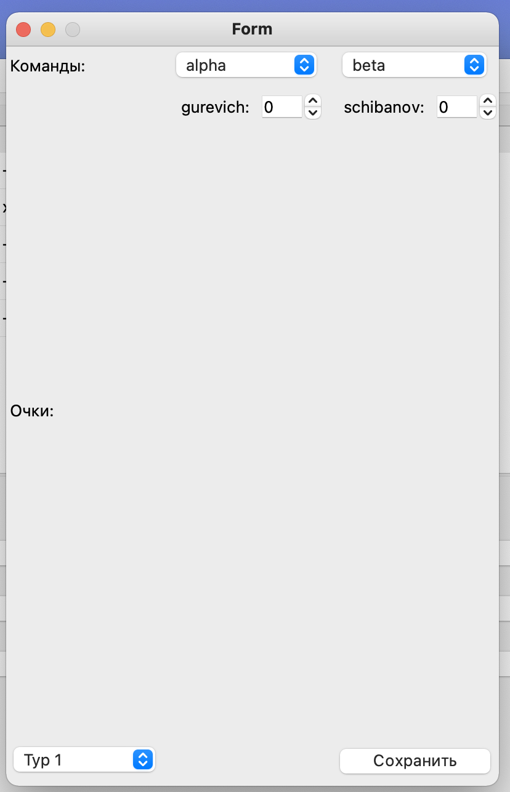
Дизайн приложения
Яндекс Лицей, 2021
Реализация

Slide 6
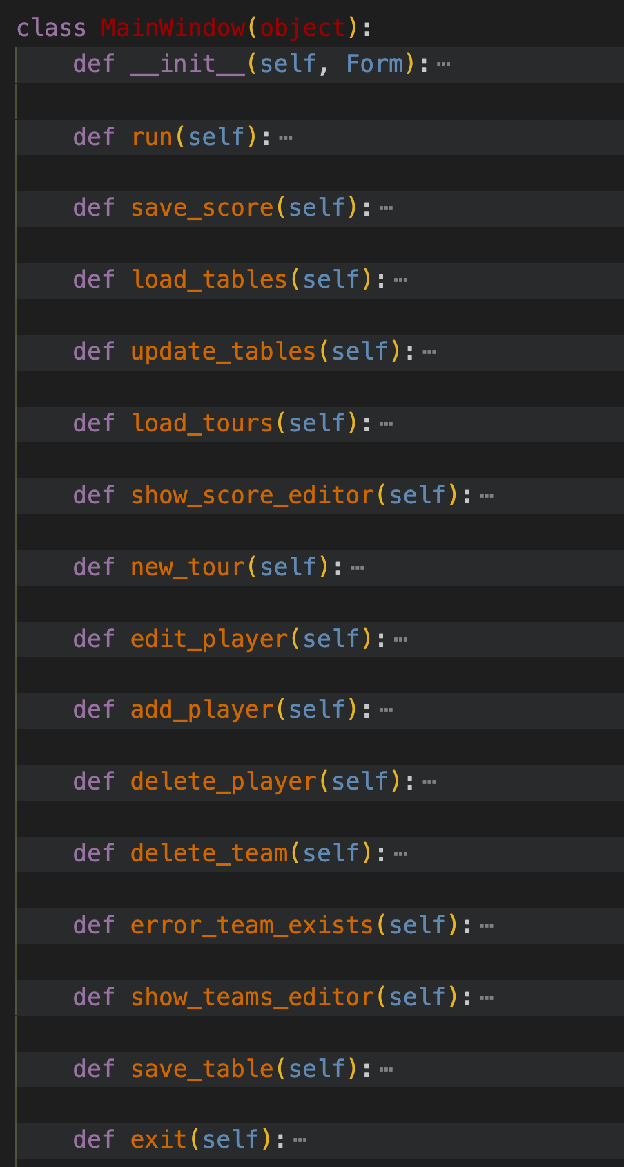
Python (main.py)
Главный класс. Реализованы все необходимые функции для работы программы. Привязка всех кнопок, функций происходит здесь.
Яндекс Лицей, 2021
Реализация

Slide 7
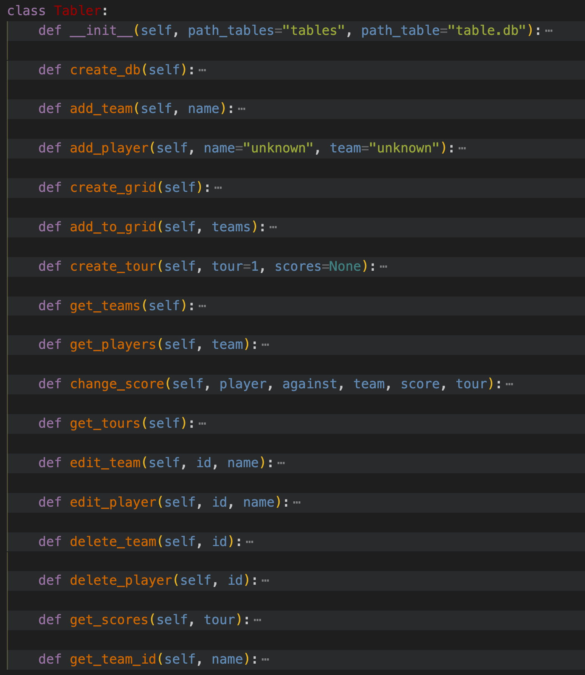
Python (sql.py)
Один из важнейших классов – класс базы данных. Именно с помощью этого модуля происходит взаимодействие со всеми таблицами и вывод их в окно приложения.
Яндекс Лицей, 2021
Реализация

Slide 8
Заключение
К сожалению, в данной работе не удалось реализовать все изученные функции, но она выполняет свои основные задачи.
В дальнейшем можно добавить другие функции в программу, такие как экспорт таблиц, алгоритм упорядочивания матчей и т.д.
Яндекс Лицей, 2021
Заключение

